Slide 1
きのくにＩＣＴプログラミングコンテスト Ｓｗｉｔｃｈ Ｕｐ ＷＡＫＡＹＡＭＡ 2019 開催実績報告書
きのくにＩＣＴプログラミングコンテスト Ｓｗｉｔｃｈ Ｕｐ ＷＡＫＡＹＡＭＡ 2019
事務局
和歌山県商工観光労働部
産業技術政策課

Slide 2
きのくにＩＣＴプログラミングコンテスト Ｓｗｉｔｃｈ Ｕｐ ＷＡＫＡＹＡＭＡ 2019 募集概要
募集概要
①参加資格・対象
・和歌山県内の学校に在籍する児童生徒(小中高生)から成るグループ 等 ※個人での応募も可
②募集期間
・令和元年11月6日（水）~12月１6日（月）
③部門
小学校の部／中学校の部／高等学校の部
④応募方法
⑤募集作品
・「楽しい和歌山」の実現につながる作品
⑥賞
・小学校の部 （優秀賞/奨励賞）
・中学校の部 （優秀賞/奨励賞）
・高等学校の部（優秀賞/奨励賞）
・以下を募集期間内に事務局へ提出
→エントリーシート（グループ名、氏名、学年、学校、代表者連絡先、作成経緯等）
→作品の内容がわかる動画
→コード等がわかる資料
発表
募集要項の発表
書類審査
書類審査通過者を選定
各賞受賞
最終審査
外部有識者の審査
通知
書類審査の結果を通知
募集開始
募集要項に基づく募集を開始
書類審査通過全作品の中から
最優秀賞・協賛企業賞 等を授与
コンテスト全体の流れ
受賞
決定
９月
(暫定版を
HPに掲載)
11月6日(水)
～12月１6日(月)
12月中旬
12月27日(金)
2月11日(火・祝)
最終審査会＆表彰式の概要
１．開催日時：令和２年２月１１日（火・祝）１３：００～１６：３０（予定）
２．場所：和歌山大学経済学部講義棟（和歌山市栄谷９３０）
３．最終審査会参加チーム：別紙１参照
４．当日次第（予定）
１３：００～ 開会
１３：０５～ 小学校・中学校・高等学校の部 プレゼンテーション
１４：００～ 個別ブースでの質疑応答
１４：５０～ 最終審査（非公開）
１５：２５～ 表彰式
１６：３０～ 閉会

Slide 3
きのくにＩＣＴプログラミングコンテスト Ｓｗｉｔｃｈ Ｕｐ ＷＡＫＡＹＡＭＡ 2019 審査概要
審査（書類・最終）
①審査基準
審査は審査委員が次の項目を中心に審査します。
（１）観察力・発想力・独創性
（２）技術力・完成度
（３）社会へのインパクト
②書類審査（一次審査）
すべての応募作品を対象に、書類審査を行います。
③通知
・書類審査（一次審査）にて、“優れている”と評価された作品に対しては、書類審査通過通知をお送りします。
・通知を受けた作品のみ、最終審査に進むことができます。
④最終審査
・審査委員および来場者に向けて、応募作品に関するプレゼンテーション及び質疑応答を行います。
・審査委員の審査を経て受賞を決定します。
最終審査会＆表彰式の概要
①開催日時
令和２年２月１１日（火・祝）１３：００～１６：３０
②場所
和歌山大学経済学部講義棟（和歌山市栄谷９３０）
③当日次第
１３：００～ 開会
１３：０５～ 小学校・中学校・高等学校の部 プレゼンテーション
１４：００～ 個別ブースでの質疑応答
１４：５０～ 最終審査（非公開）
１５：２５～ 表彰式
１６：３０～ 閉会

Slide 4
きのくにＩＣＴプログラミングコンテスト Ｓｗｉｔｃｈ Ｕｐ ＷＡＫＡＹＡＭＡ ２０１９
応募概要
○コンテスト全体の参加状況
○小学校の部
<参加人数>
単位：人
小学校の部
8チーム
応募数
24チーム
○中学校の部
<参加人数>
単位：人
中学校の部
10チーム
○応募作品の分類
○高等学校の部
<参加人数>
単位：人
24作品
高等学校の部
６チーム
※ここでは、プログラムによって、現実世界に存在するものを制御する作品をハード系といい、WEB等非現実世界に存在するものを制御する作品をソフト系として分類しています。
Notes:
うち、ペッパーは７チーム７作品

Slide 5
最終審査会出場チーム（ファイナリスト）一覧
○小学校の部
グループ名 | 作品テーマ | 所属団体等
かつらぎpeppers | pepperをつかって 歴史とフルーツの町 かつらぎ町のよさを 知ってもらおう！ | かつらぎ町立 渋田小学校
田村小学校科学クラブ | 田村の未来 | 湯浅町立 田村小学校
和歌山市立宮北小学校 プログラミング クラブ | ひよこの熊野詣 | 和歌山市立 宮北小学校
CoderDojo 和歌山 | 和歌山すごろく | CoderDojo 和歌山
○中学校の部
グループ名 | 作品テーマ | 所属団体等
笠田中情報部 Ａチーム | 観光客に紀北・中紀・紀南のそれぞれの観光名所とｱｸﾃｨﾋﾞﾃｨ、その周辺の食事を紹介する | かつらぎ町立 笠田中学校
有田市立保田中学校 | 有田みかんを全世界にPRしよう | 有田市立 保田中学校
笠田中情報部Ｂチーム | 和歌山県を訪れた観光客等に県内の郷土料理や和歌山の方言を伝えるプログラム | かつらぎ町立 笠田中学校
西脇中学校 科学技術部Ａ | 白浜と有田みかんをゲームでＰＲする！！ | 和歌山市立 西脇中学校
○高等学校の部
グループ名 | 作品テーマ | 所属団体等
NANAKA | AIで火事を予測 | 和歌山信愛高等学校
SG | WAKAYAMA Jackpot | 県立紀北工業高等学校
紀北工コンピュータ部０２ | げっと・ザ・柿太郎 | 県立紀北工業高等学校
SHADE OF PAULOWNIA | Wakayama Search | 県立桐蔭高等学校

Slide 6
コンテスト実施体制（主催：和歌山県・和歌山県教育員会）
○審査委員
（日本アイ・ビー・エム株式会社）
（クオリティソフト株式会社 ）
（和歌山大学 ）
（株式会社NTTドコモ）
○協賛企業
○後援、協力
全国小中学生プログラミング大会
実行委員会

Slide 7
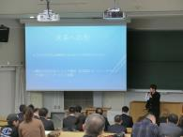
きのくにICTプログラミングコンテスト 最終審査会＆表彰式（動画）
県政最前線 「きのくにICTプログラミングコンテスト」 １３：０４～
https://youtu.be/iEm-YsBCjuY

Slide 8
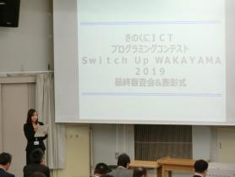
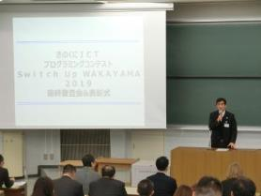
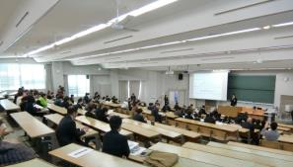
最終審査会&表彰式
○最終審査会アドバイザー
(株)ＮＴＴドコモ 妻鳥 啓介 氏
クオリティソフト(株) 代表取締役社長 浦 聖治 氏
東京大学 教授 稲見 昌彦 氏
日本アイ・ビー・エム(株) 戸倉 彩 氏
和歌山大学 准教授 満田 成紀 氏
○当日来場者
合計：１４６名
ファイナリスト：３３名
ファイナリストの引率者：１７名
一般観覧者：６２名
プレス：６名
審査委員：５名
協賛企業：５名（４社）
運営スタッフ：１８名

Slide 9
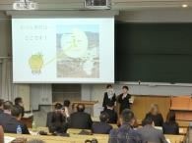
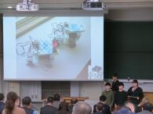
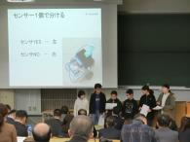
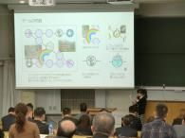
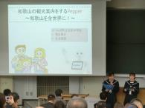
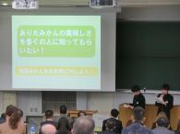
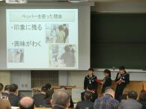
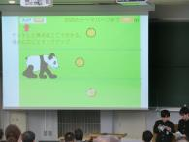
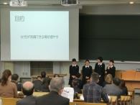
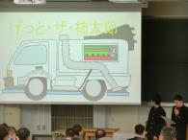
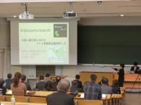
メイン会場でのプレゼンテーション審査の様子

Slide 10
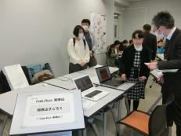
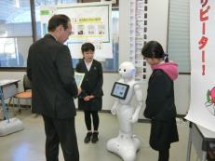
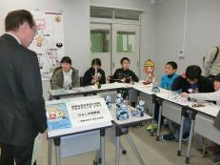
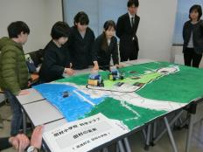
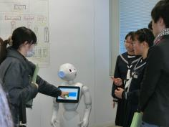
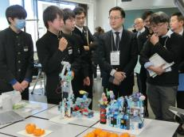
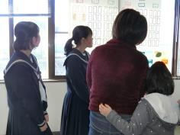
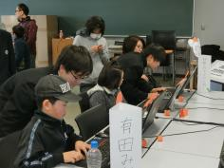
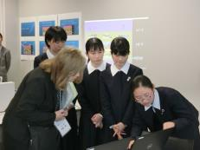
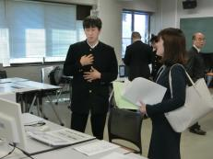
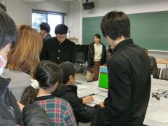
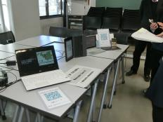
個別ブースでの審査の様子

Slide 11
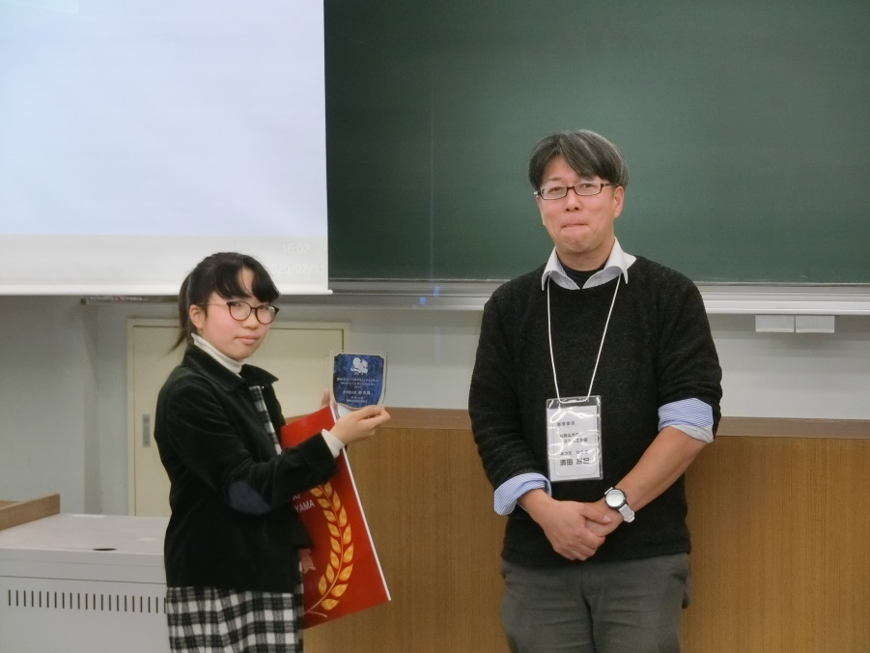
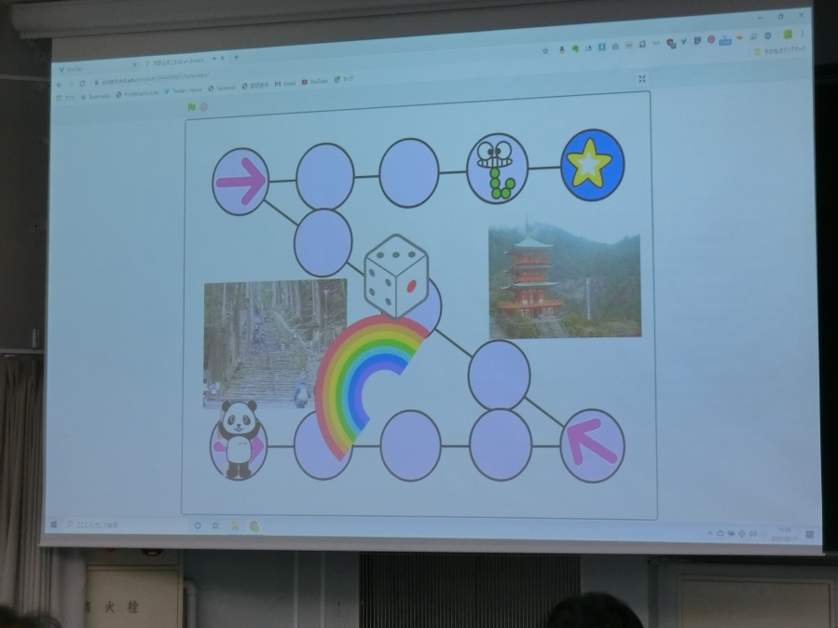
小学校の部
○表彰の様子
きのくにＩＣＴプログラミングコンテスト
Ｓｗｉｔｃｈ Ｕｐ ＷＡＫＡＹＡＭＡ
２０１９
「小学校の部 優秀賞」
チーム名：CoderDojo和歌山
（CoderDojo和歌山）
チームメンバー：西岡 優
作品テーマ：和歌山すごろく
作品の概要：和歌山の名所をすごろく形式
で紹介する作品で、和歌山の
名所（那智の滝、アドベン
チャーワールド、高野山、稲むら
の火、和歌山城）を紹介。小
さい子どもからお年寄りまで、楽
しく遊びながら和歌山の名所に
ついて知ることができる作品。
プレゼンター（表彰写真右側）
和歌山大学 准教授 満田 成紀 氏
○受賞作品

Slide 12
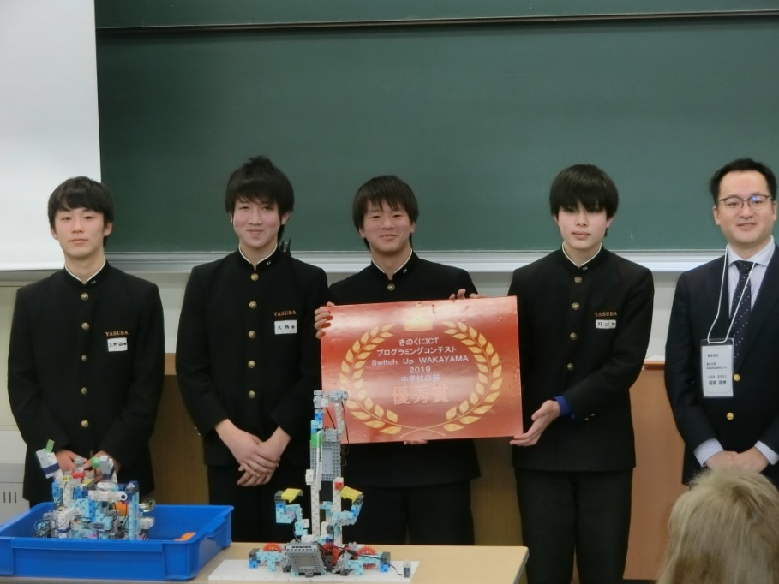
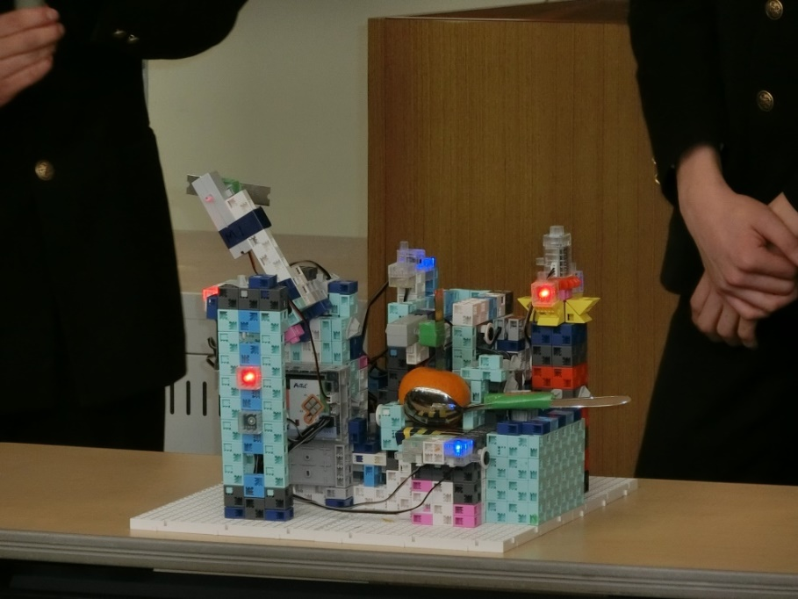
中学校の部
○表彰の様子
きのくにＩＣＴプログラミングコンテスト
Ｓｗｉｔｃｈ Ｕｐ ＷＡＫＡＹＡＭＡ
２０１９
「中学校の部 優秀賞」
チーム名：有田市立保田中学校
（有田市立保田中学校）
チームメンバー：上野山 輝哉
大西 要吹
川口 時矢
御前 政博
作品テーマ：有田みかんを全世界にPRしよう
作品の概要：ロボットに「ありだむき（みかん
を四分割するむき方）」をさせよ
うとした作品。「ありだむき」を容
易にするためのロボット（ありだ
ぎりロボット）を、アーテックロボ
を使用して制作。アーテックロボ
の本体３機、DCモータ、サーボ
モータ、タッチセンサを使用。
プレゼンター（表彰写真右側）
東京大学 教授 稲見 昌彦 氏
○受賞作品

Slide 13
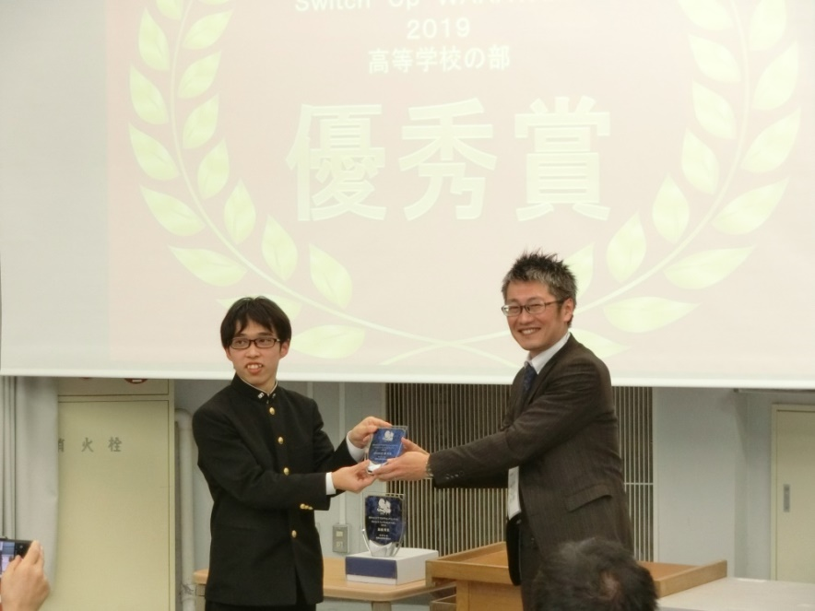
高等学校の部
○表彰の様子
きのくにＩＣＴプログラミングコンテスト
Ｓｗｉｔｃｈ Ｕｐ ＷＡＫＡＹＡＭＡ
２０１９
「高等学校の部 優秀賞」
チーム名：SHADE OF PAULOWNIA
（県立桐蔭高等学校）
チームメンバー：飛田 善紀
作品テーマ：Wakayama Search
作品の概要：Wakayama Search は和
歌山を訪れる外国人に向けた
プレイ型和歌山案内ボード。こ
の案内ボードでは、主人公を操
作しながら、和歌山の名所や観
光地などの詳細を知ることがで
き、また、地図としても活用も見
込まれ、観光地の最寄り駅など
も調べることが可能。Chris
Maltby氏が開発した「ゲーム
ボーイ」のプログラミングソフト
「GB Studio」のソースコードを
利用して作成。
プレゼンター（表彰写真右側）
(株)ＮＴＴドコモ 妻鳥 啓介 氏
○受賞作品

Slide 14
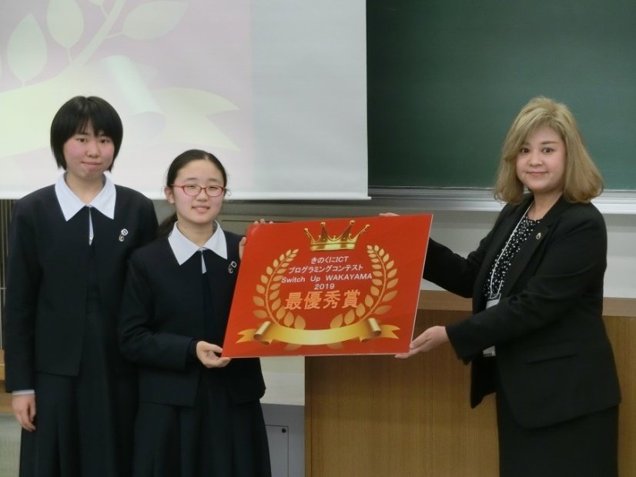
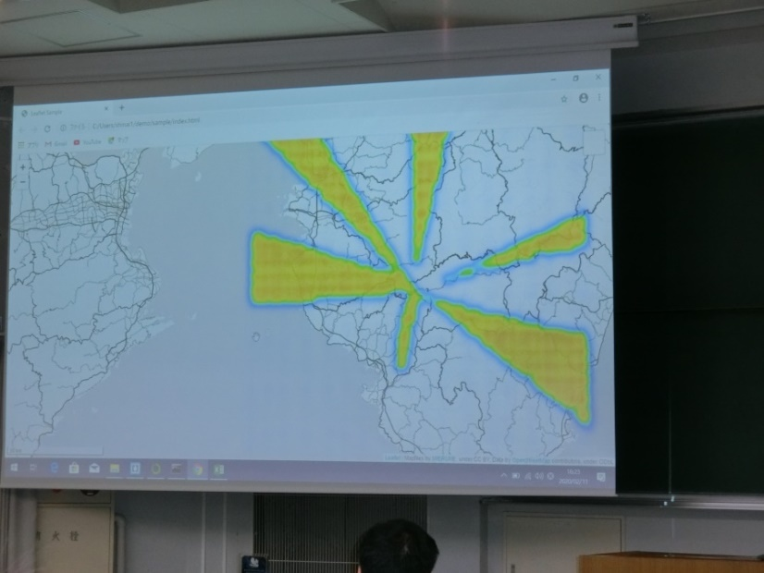
きのくにＩＣＴプログラミングコンテストＳｗｉｔｃｈ Ｕｐ ＷＡＫＡＹＡＭＡ 2019
最優秀賞
○表彰
きのくにＩＣＴプログラミングコンテスト
Ｓｗｉｔｃｈ Ｕｐ ＷＡＫＡＹＡＭＡ
２０１９
「最優秀賞」
チーム名：NANAKA
（和歌山信愛高等学校）
チームメンバー：隠岐 香乃沙、近藤 菜美
野村 文乃、古谷 花音
作品テーマ：AIで火事を予測
作品の概要：人工知能を用いて和歌山県
で火事の起こりやすい箇所を分
析し、地図に表示するアプリケー
ション。NASAが公表している全
世界で起こった火事のデータ
(FIRMS)のうち、過去１０年
分の和歌山県周辺のものを教
師データとし、既定の区画に分
割し各区画での火事発生を予
測するもの。
プレゼンター（表彰写真右側）
日本アイ・ビー・エム(株) 戸倉 彩 氏
○受賞作品

Slide 15
最終審査会結果一覧
○各種賞（主催者が選定）
賞 | チーム名 | 作品名 | 所属学校
最優秀賞 | NANAKA | AIで火事を予測 | 和歌山信愛高等学校
小学校の部 優秀賞 | CoderDojo 和歌山 | 和歌山すごろく | CoderDojo 和歌山
中学校の部 優秀賞 | 有田市立保田中学校 | 有田みかんを全世界にPRしよう | 有田市立 保田中学校
高等学校の部 優秀賞 | SHADE OF PAULOWNIA | Wakayama Search | 和歌山県立 桐蔭高等学校
オーディエンス賞 | 有田市立保田中学校 | 有田みかんを全世界にPRしよう | 有田市立 保田中学校
奨励賞 | かつらぎpeppers | pepperをつかって 歴史とフルーツの町 かつらぎ町のよさを 知ってもらおう！ | かつらぎ町立 渋田小学校
奨励賞 | 田村小学校科学クラブ | 田村の未来 | 湯浅町立 田村小学校
奨励賞 | 和歌山市立宮北小学校 プログラミング クラブ | ひよこの熊野詣 | 和歌山市立 宮北小学校
奨励賞 | 笠田中 情報部Ａチーム | 観光客に紀北・中紀・紀南のそれぞれの観光名所とｱｸﾃｨﾋﾞﾃｨ、その周辺の食事を紹介する | かつらぎ町立 笠田中学校
奨励賞 | 笠田中 情報部Ｂチーム | 和歌山県を訪れた観光客等に県内の郷土料理や和歌山の方言を伝えるプログラム | かつらぎ町立 笠田中学校
奨励賞 | 西脇中学校 科学技術部Ａ | 白浜と有田みかんをゲームでＰＲする！！ | 和歌山市立 西脇中学校
奨励賞 | SG | WAKAYAMA Jackpot | 和歌山県立 紀北工業高等学校
奨励賞 | 紀北工コンピュータ部０２ | げっと・ザ・柿太郎 | 和歌山県立 紀北工業高等学校
○協賛企業賞（協賛企業により選定）
賞 | チーム名 | 作品名 | 所属学校
アイレス賞 | 田村小学校科学クラブ | 田村の未来 | 湯浅町立 田村小学校
紀州技研賞 | 笠田中 情報部Ｂチーム | 和歌山県を訪れた観光客等に県内の郷土料理や和歌山の方言を伝えるプログラム | かつらぎ町立 笠田中学校
紀陽情報システム賞 | SHADE OF PAULOWNIA | Wakayama Search | 和歌山県立 桐蔭高等学校
クオリティソフト賞 | SG | WAKAYAMA Jackpot | 和歌山県立 紀北工業高等学校
サイバーリンクス賞 | かつらぎpeppers | pepperをつかって 歴史とフルーツの町 かつらぎ町のよさを 知ってもらおう！ | かつらぎ町立 渋田小学校

Slide 16
最終審査会&表彰式における来場者からのアンケート集計
最終審査会&表彰式において、９３％が「非常に満足」「満足」と回答。特に、学習成果発表の場として、児童生徒の学習意欲向上の機会の場として、高く評価された。
また、「最終審査会&表彰式の一連の流れが、コミュニケーション能力の向上が図れる」と高評価をいただいた。
一方で、最終審査会＆表彰式について、７％（２件）が、やや不満との回答。 うち１件は開催時期に関する意見、うち１件は審査基準に関する意見をいただいたことから、検討し、次年度以降の開催に反映していく。
○最終審査会&表彰式の
一般観覧を知った経路
○最終審査会&表彰式の満足度
○次年度への応募意向
○望まれる開催時期

